Slide 1
1
4
5
2
3
6
Adyacentes
No visitado
Visitado

Slide 2
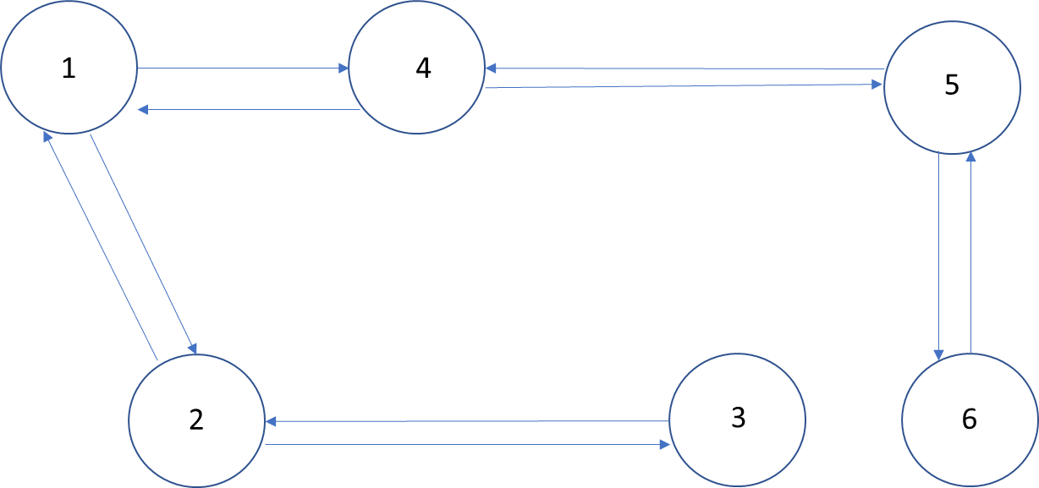
Origen
Adyacentes
No visitado
Visitado

Slide 3
Origen
2
Adyacentes
No visitado
Visitado

Slide 4
Origen
4
2
Adyacentes
No visitado
Visitado

Slide 5
Origen
4
2
3
Adyacentes
No visitado
Visitado

Slide 6
Origen
4
5
2
3
Adyacentes
No visitado
Visitado

Slide 7
Origen
4
5
2
3
6
Adyacentes
No visitado
Visitado

